Slide 1
Community of practice
Deel 25
Ductus

Slide 2
Vandaag
Vijf werkstromen, vijf talen
De signalen van uiteenvallende praktijk
Het kennisdelingsritme
Wat lokaal mag blijven

Slide 3
1. Vijf werkstromen, vijf talen

Slide 4
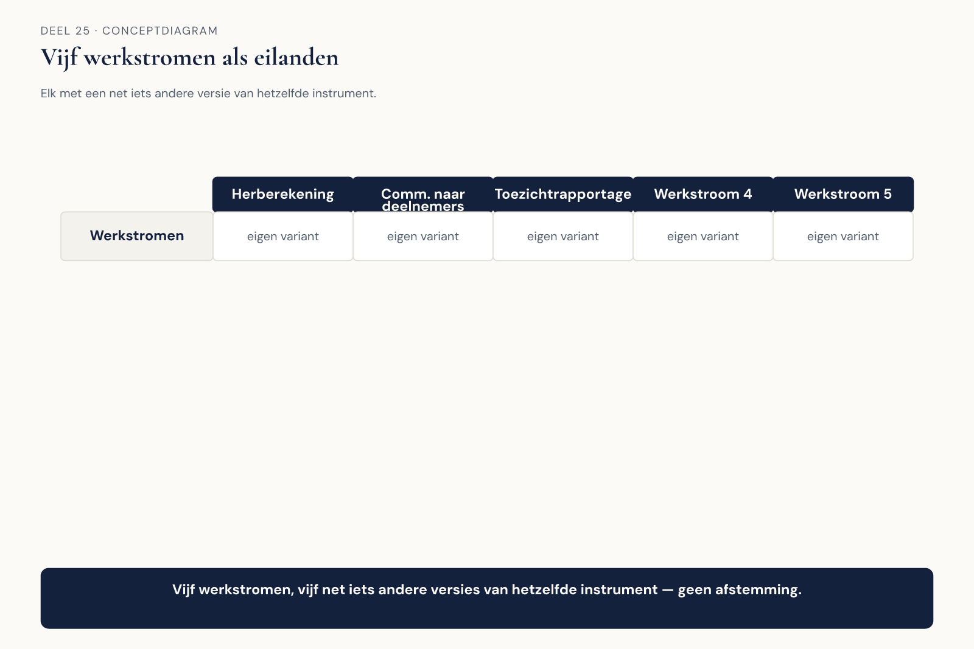
Vijf eilanden
Figuur 25-1

Slide 5
Twee dagen kwijt
Een architect valt tijdelijk in bij een andere werkstroom
Kost haar twee dagen om te begrijpen hoe het besluitenlogboek daar werkt
Niet fundamenteel anders — genoeg om te verwarren

Slide 6
2. De signalen

Slide 7
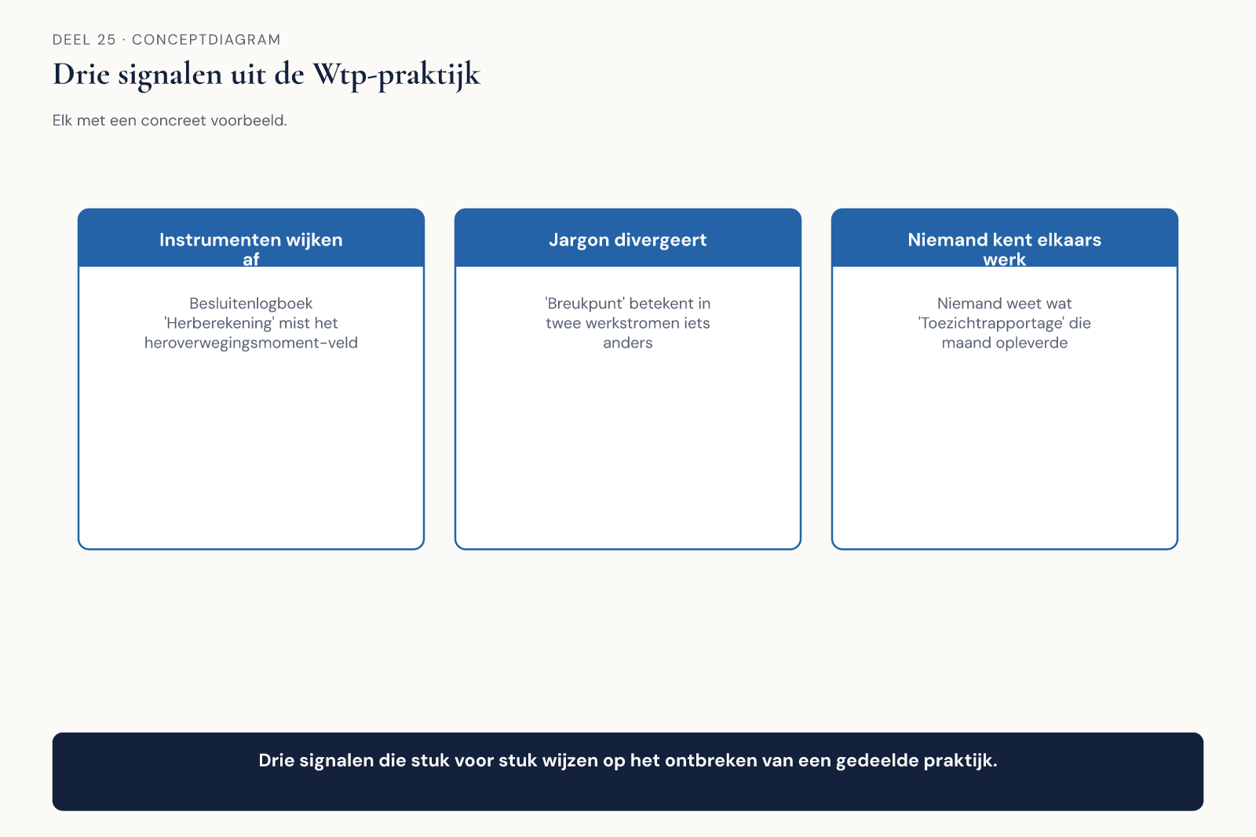
Drie vroege waarschuwingen
Figuur 25-2

Slide 8
De signalen
Signaal | Voorbeeld
Instrumenten wijken af zonder besluit | veld verdwenen, niemand besloot dat
Jargon divergeert | "breukpunt" betekent twee dingen
Niemand kent elkaars werk | niemand weet wat de ander opleverde

Slide 9
Opdracht 1 — De drie signalen herkennen
20 minuten, individueel
Eigen praktijk · welk signaal herken je?

Slide 10
3. Het kennisdelingsritme

Slide 11
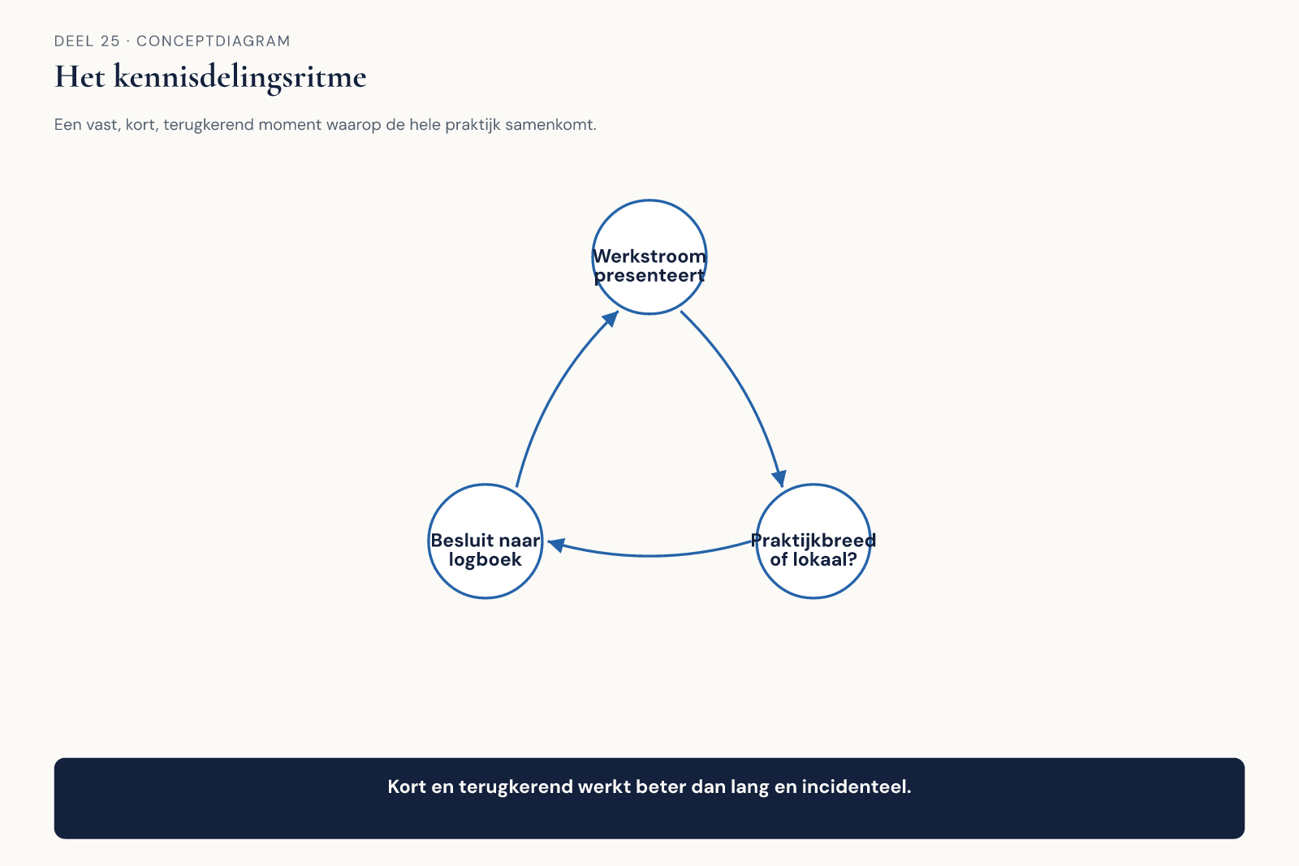
Elke twee weken, 30-45 minuten
Figuur 25-3

Slide 12
De vorm
Eén werkstroom deelt iets geleerd of aangepast
Praktijkbreed, of alleen voor deze werkstroom?
Besluit gaat naar het gedeelde besluitenlogboek

Slide 13
Binnen twee maanden
Het ontbrekende veld hersteld. Eén betekenis voor "breukpunt."

Slide 14
Opdracht 2 — Het kennisdelingsritme ontwerpen
20 minuten, tweetallen
Frequentie · duur · vorm · slotvraag

Slide 15
4. Wat lokaal mag blijven

Slide 16
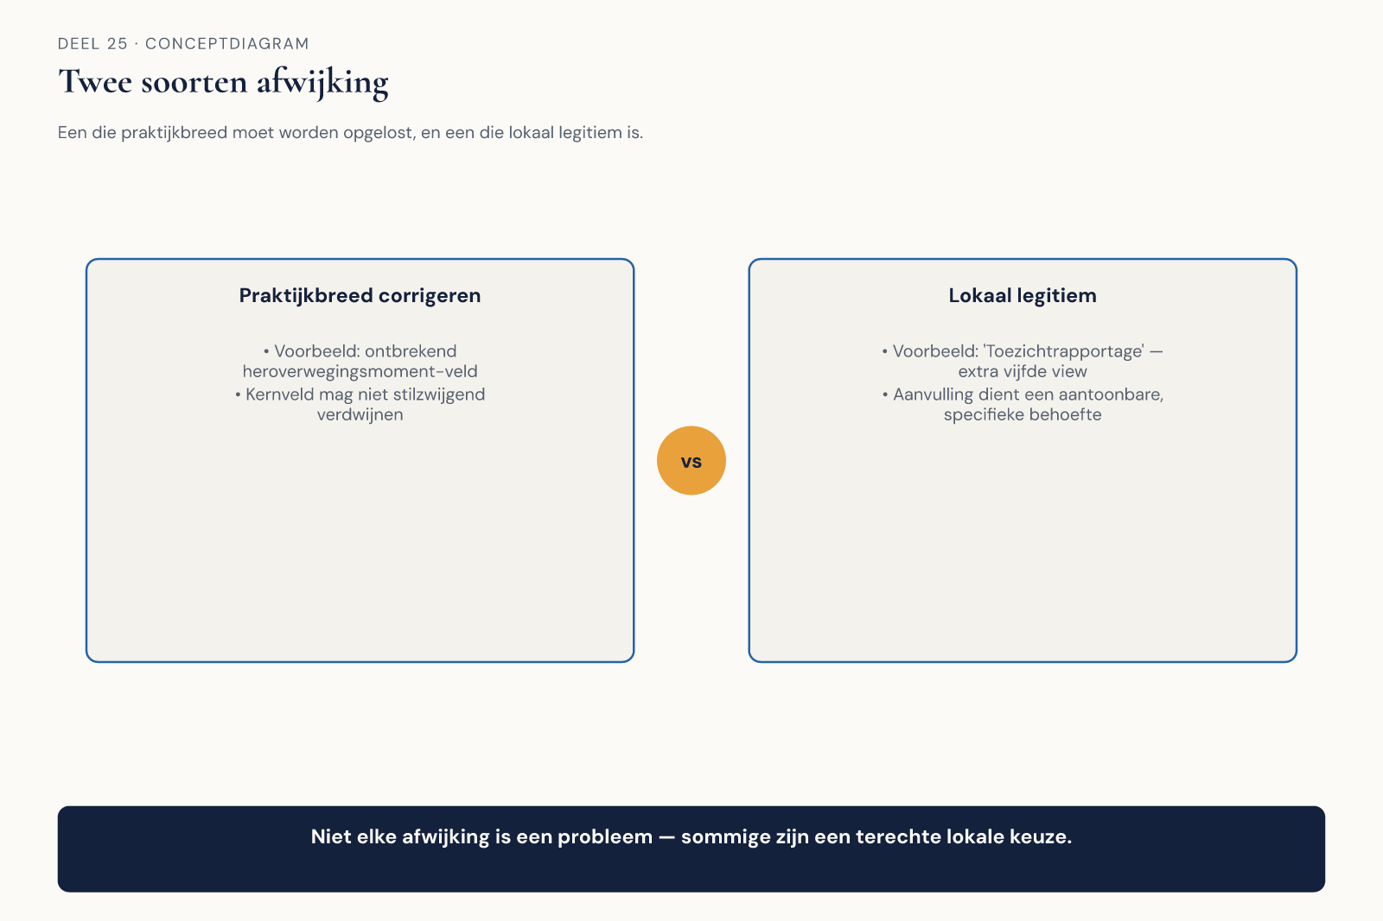
Twee soorten afwijking
Figuur 25-4

Slide 17
Het onderscheid
 | Corrigeren | Lokaal legitiem
Raakt | de kern | een aanvulling
Voorbeeld | ontbrekend veld | extra view voor één werkstroom

Slide 18
Dezelfde logica als de patroonkaart (deel 17)
"Wanneer het niet past" is geen fout — het is een grens

Slide 19
Opdracht 3 — Praktijkbreed of lokaal legitiem
15 minuten, individueel
Vier situaties

Slide 20
Opdracht 4 — De invalproef
15 minuten, groepen van 3-4
Hoe lang tot iemand van buiten operationeel is?

Slide 21
Het effect na twee maanden
Een invaller: binnen een halve dag operationeel
Was eerder twee dagen
Gedeeld jargon, gedeeld instrument, gedocumenteerde uitzondering

Slide 22
Volgende keer
Deel 26 — Board-communicatie
Hoe leg je Wtp uit aan een raad van bestuur zonder technische achtergrond?

